Slide 4
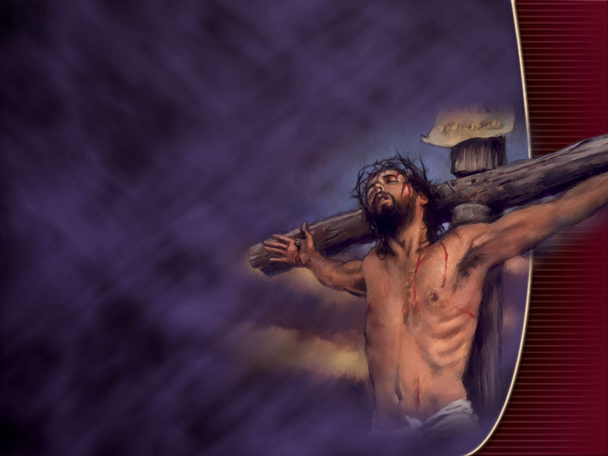
Jesus nos dá, em Sua revelação de Apocalipse, uma visão profética tridimensional de que finalmente chegaria a ser a história desde os dias apostólicos até o tempo do fim.

Slide 5
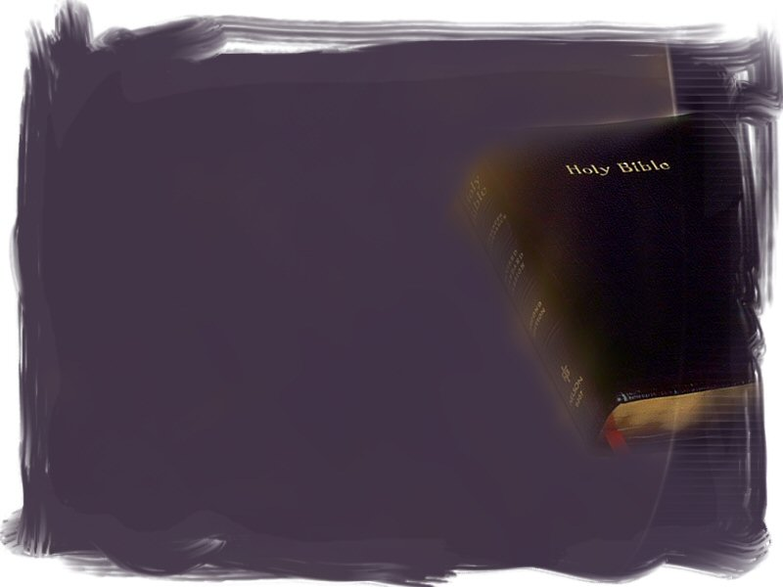
As sete igrejas
Os sete selos
As sete trombetas
A profecia das sete igrejas nos revela a história religiosa da era cristã, salientando suas faltas e prometendo o galardão aos vencedores.

Slide 6
Nessa profecia Deus destaca seu interesse e amor por Seu povo. Os sete selos profetizam a história cristã, expondo especialmente o triste processo da apostasia. Também se apresenta a Deus controlando a história e dando fim a dor e ao sofrimento.

Slide 7
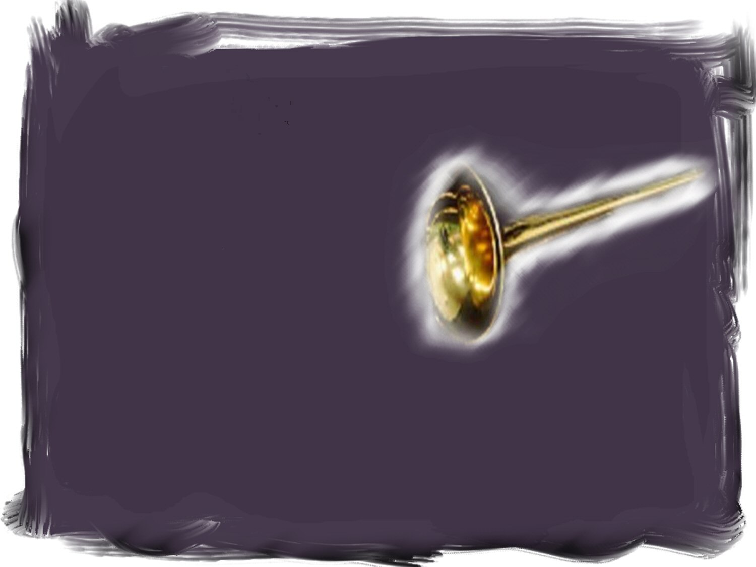
As sete trombetas pintam a história militar que ocorreria na era cristã em relação a igreja.

Slide 8
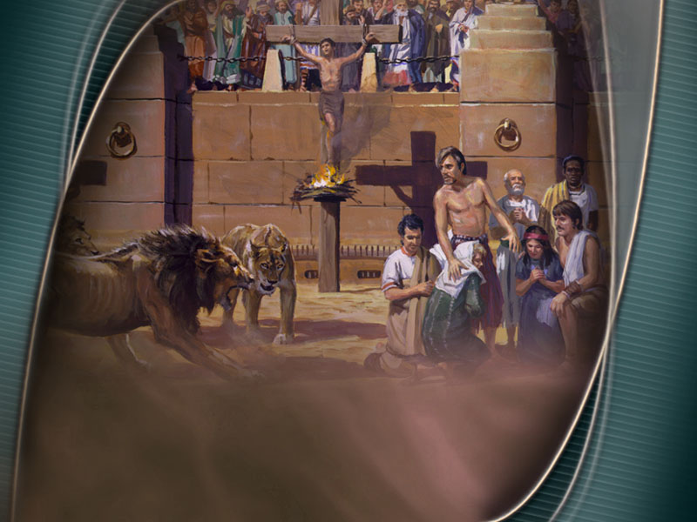
Na verdade as primeiras quatro trombetas de Apocalipse 8:6-13, mostram a desintegração do império romano (tanto do oriente como do ocidente), fustigado pelas tribos bárbaras, as quais prepararam o caminho para Roma papal. Tanto Daniel como o Apocalipse profetizam que este poder religioso perseguiria durante 1.260 anos os que cressem na Bíblia.

Slide 9
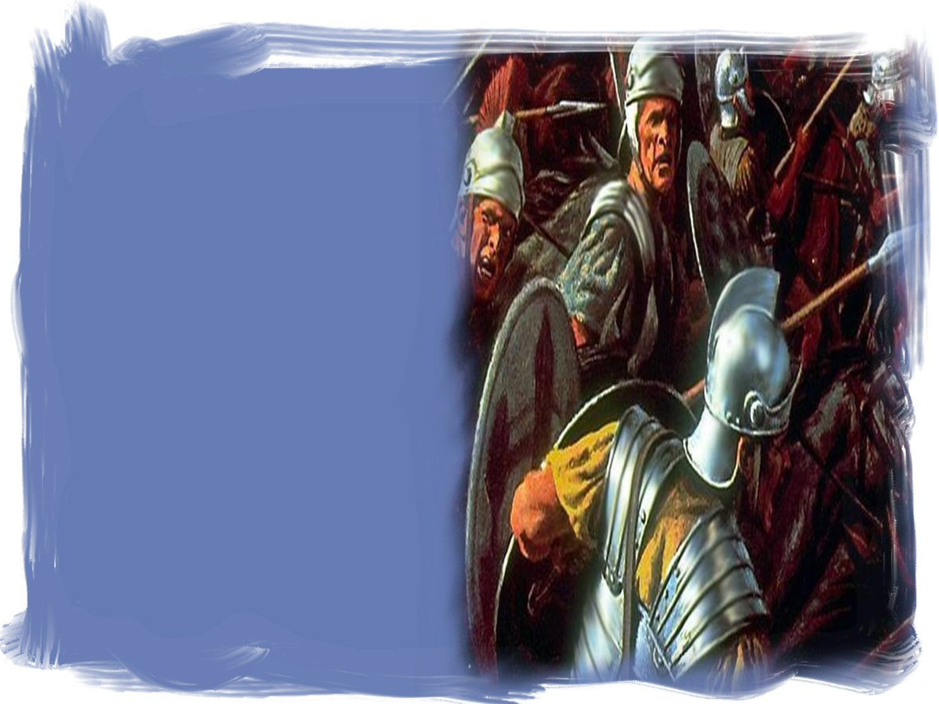
A quinta e sexta trombeta em Apocalipse 9:1-21, descrevem a investida das tribos maometanas, sob o comando de vários líderes, constituindo-se em outro poder que lutaria contra o cristianismo.

Slide 10
A sétima trombeta apresenta o tempo do fim quando o remanescente fiel proclama o evangelho eterno e a mensagem dos três anjos a todo o mundo.

Slide 11
Que eventos sucederiam no tempo da sétima trombeta?
“O sétimo anjo tocou a trombeta, e houve no céu grandes vozes, dizendo: O reino do mundo se tornou de nosso Senhor e do seu Cristo, e Ele reinará pelos séculos dos séculos.”
Apocalipse 11:15

Slide 12
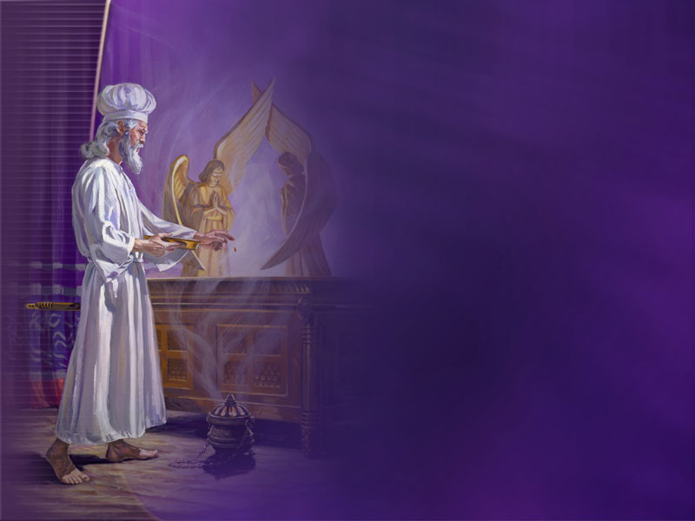
As palavras de São João no sentido de que “abriu-se... o santuário de Deus, que se acha no Céu, e foi vista a arca da aliança no seu santuário”, descrevem o lugar santíssimo, pois era ali que a arca estava.

Slide 13
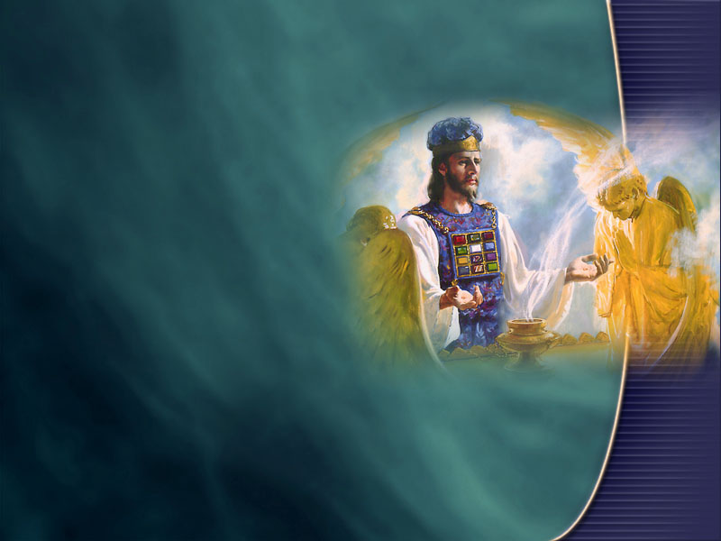
Foi ali que Jesus entrou ao se cumprirem os 2300 dias, em 1844, o que nos permite entender que a partir dessa época entramos no período da sétima trombeta. Quando Cristo sair do lugar santíssimo, terão terminado o juízo investigativo...

Slide 14
...sua obra mediadora e o tempo da graça, e terão lugar as bodas do Cordeiro. Em realidade, no Apocalipse, se fala de duas ceias: uma é a grande ceia de Deus, que se refere ao castigo dos ímpios e a outra é a ceia do Cordeiro, que se refere a recompensa dos fieis.

Slide 15
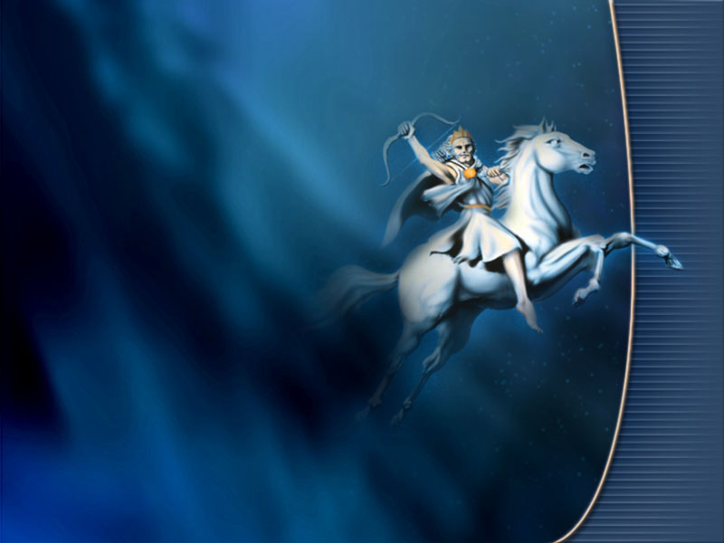
Que conotação tem a grande ceia das aves, convocada por Deus, para os que recusaram a graça salvadora de Cristo?
“Viu o céu aberto, e eis um cavalo branco. O seu cavaleiro se chama Fiel e Verdadeiro e julga e peleja com justiça.”
Apocalipse 19:11

Slide 16
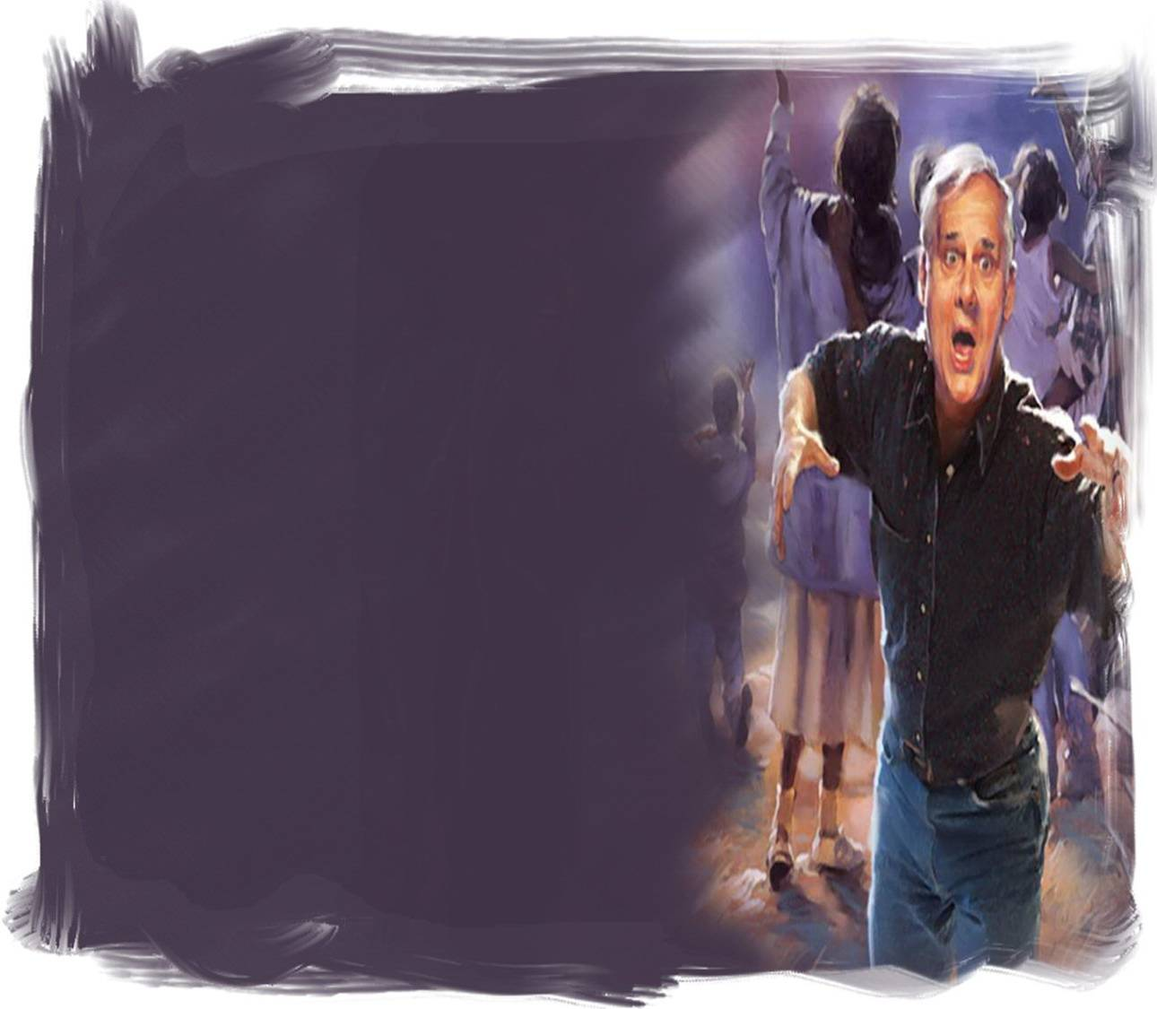
Esta “ceia das aves” afeta o mesmo grupo descrito em Apocalipse 6:15-17, o qual não pode resistir à presença do Senhor por não haver aceito a salvação em Cristo e conseqüentemente não haver-se preparado para recebê-lo.

Slide 17
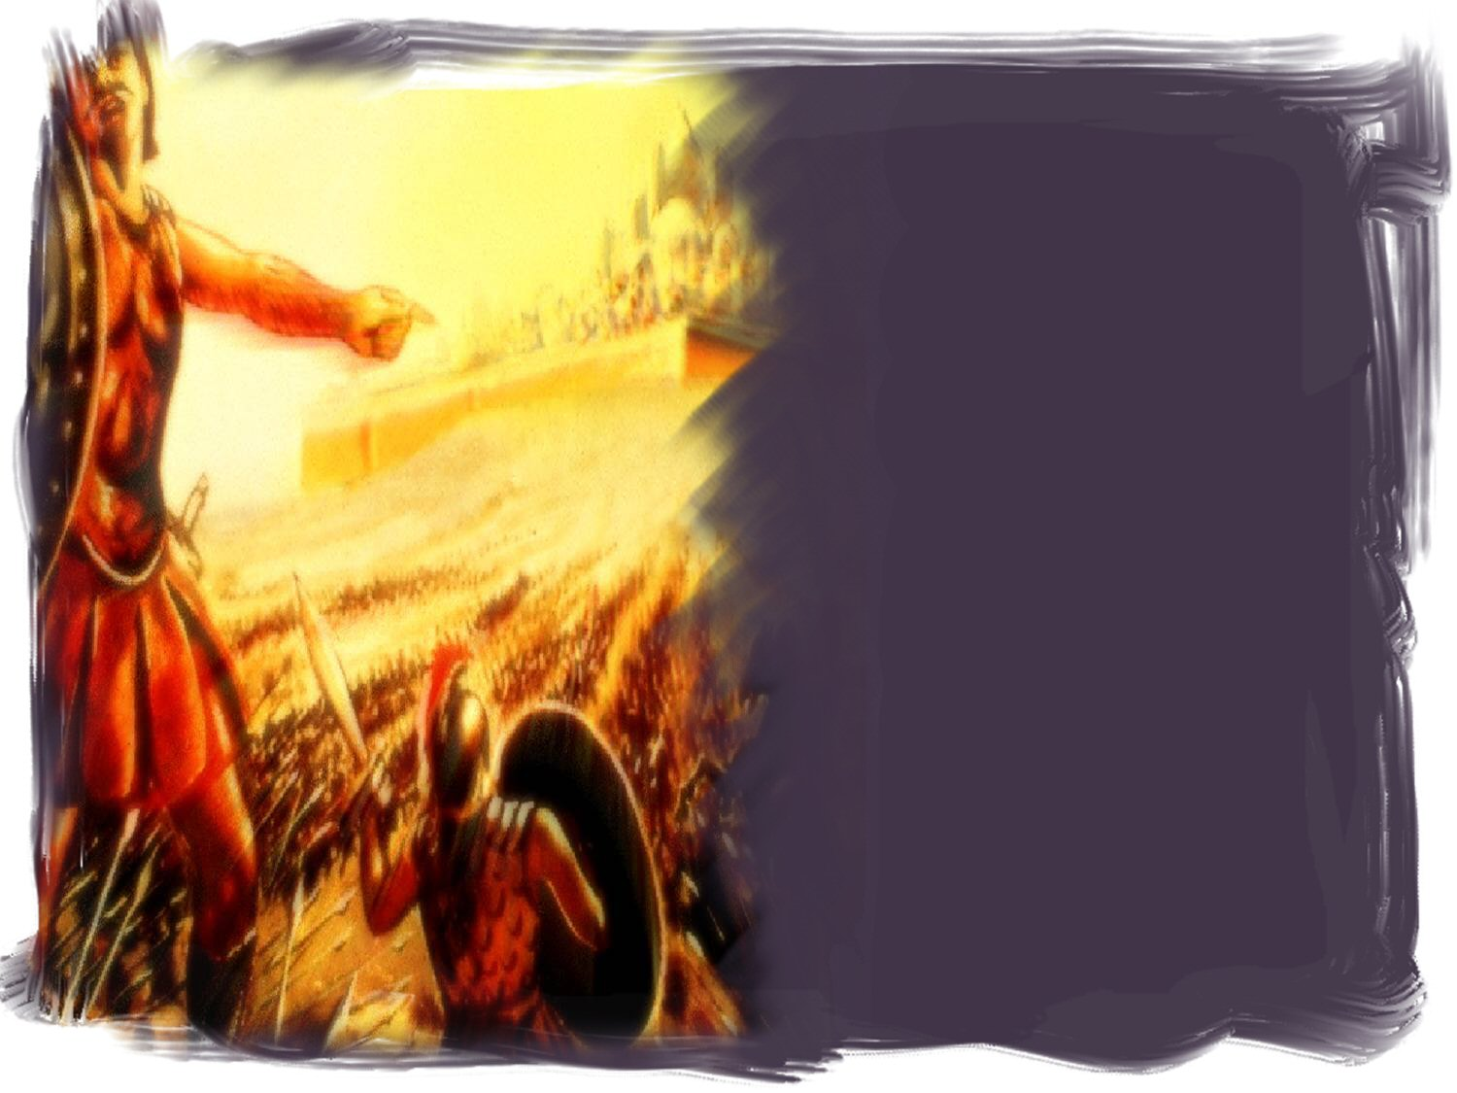
No final do milênio serão destruídos definitivamente pela segunda morte.

Slide 18
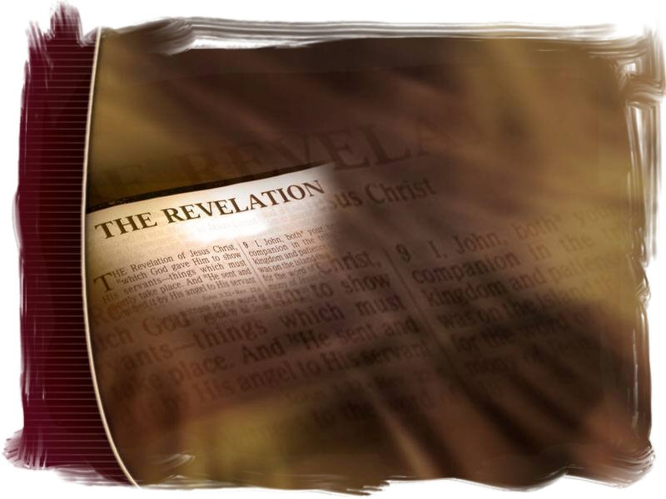
Roy Allan Anderson, em seu livro “O Apocalipse Revelado”, nos diz que nos ajudará muito na compreensão desta figura profética, termos algumas noções de como eram as bodas ou casamentos orientais.

Slide 19
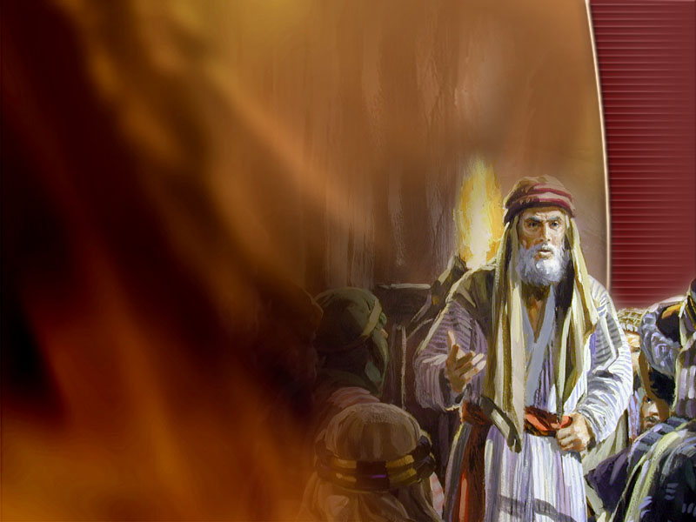
Normalmente haviam cinco momentos importantes:
1) O compromisso matrimonial, que tinha muito mais seriedade do que tem hoje no ocidente.
2) O pagamento do dote matrimonial.
3) O período de preparação pessoal da noiva para as bodas, durante o qual o noivo preparava o lar.

Slide 20
4) A cerimônia das bodas, que não se realizava na igreja como fazemos hoje.
Consistia em uma cerimônia simples, quando o noivo dava seu reconhecimento público do pedido de casamento, punha sua capa nos ombros da noiva, enquanto o cortejo se encaminhava para o lugar da festa.
5) A festa, normalmente na casa do pai do noivo.

Slide 21
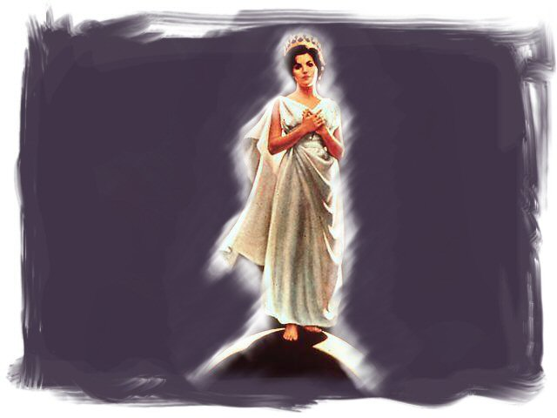
“Então, veio um dos sete anjos que tem as sete taças cheias dos últimos sete flagelos e falou comigo dizendo: Vem, mostrar-te-ei a noiva, a esposa do Cordeiro.”
Apocalipse 21:9
Quem é a noiva com quem o Cordeiro Se casará?

Slide 22
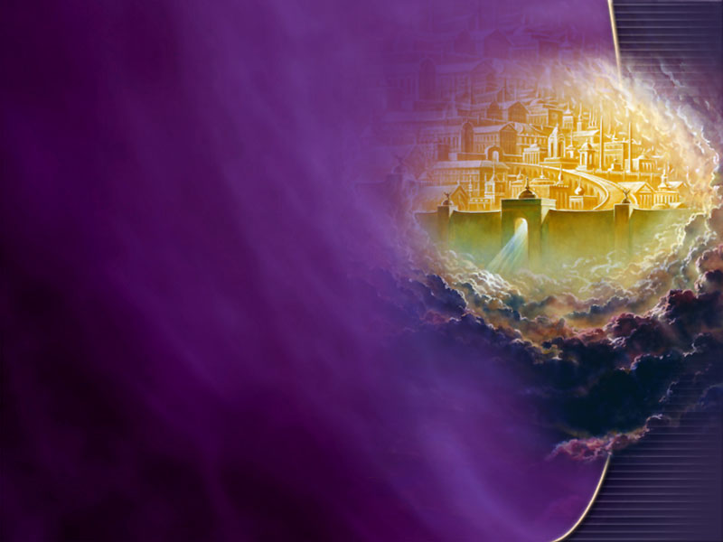
A Nova Jerusalém, símbolo do remanescente fiel, é a esposa de Cristo. A referência aqui não é ao edifício da igreja, pois Apocalipse 19:7 e 8, fala de pessoas justificadas pelo Senhor e que vivem em harmonia com a vontade de Deus.

Slide 23
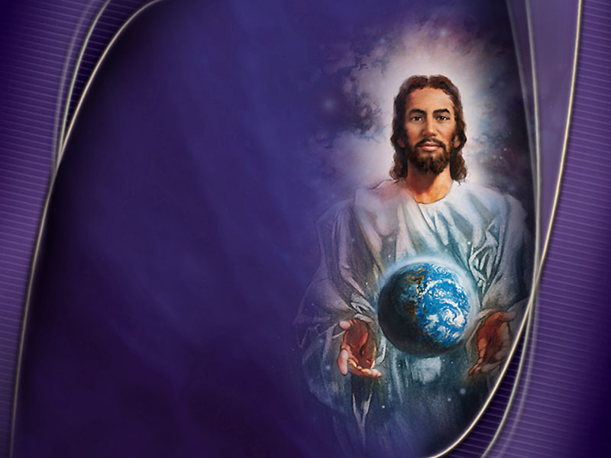
Quando se manifestou o interesse de Cristo por sua igreja?
“Assim como nos escolheu, nele, antes da fundação do mundo, para sermos santos e irrepreensíveis perante Ele; e em amor.”
Efésios 1:4

Slide 24
Quando se concretizou o compromisso matrimonial?
“Desposar-te-ei comigo para sempre, desposar-te-ei comigo em justiça, e em juízo, e em benignidade, e em misericórdias.”
Oséias 2:19

Slide 25
Qual foi o dote que Nosso Senhor Jesus Cristo pagou para ter direito de receber sua igreja como esposa?
“Sabendo que não foi mediante coisas corruptíveis, como prata ou ouro, que fostes resgatados do vosso fútil procedimento que vossos pais legaram”
I Pedro 1:19

Slide 26
Que faria o Senhor Jesus durante o período de preparação de sua esposa?
“Não se turbe o vosso coração, credes em Deus, crede também em mim. Na casa de meu Pai há muitas moradas, se assim não fora, eu vo-lo teria dito. Pois vou preparar-vos lugar.”
João 14:1-3

Slide 27
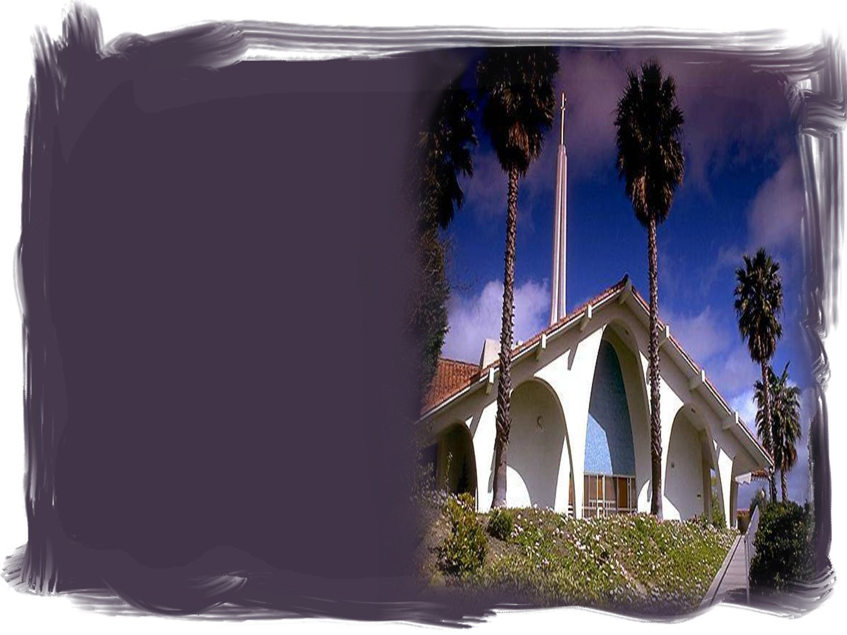
Que inclui a preparação da igreja para o encontro com Cristo, o esposo?
“Sendo justificados gratuitamente, por sua graça, mediante a redenção que há em Cristo Jesus.”
Romanos 3:24

Slide 28
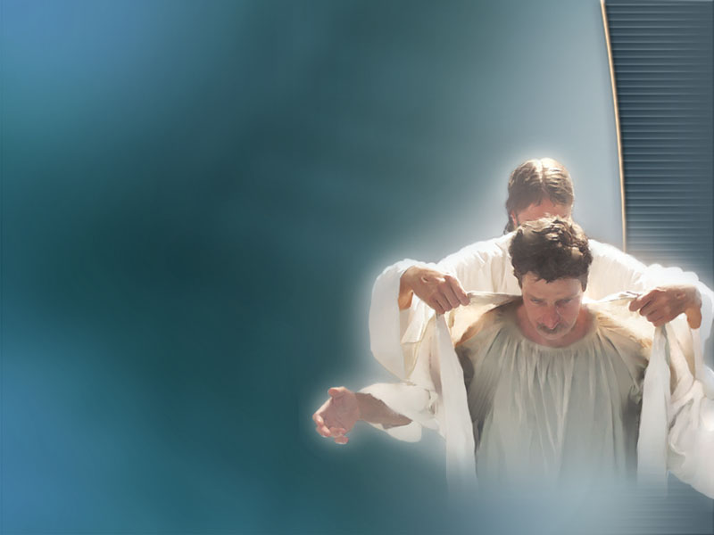
De acordo com a revelação de Deus, quem são os bem-aventurados?
“Então, me falou o anjo: Escreve. Bem-aventurados aqueles que são chamados à ceia das bodas do Cordeiro. E acrescentou: São estas as verdadeiras palavras do Senhor.”
Apocalipse 19:9

Slide 29
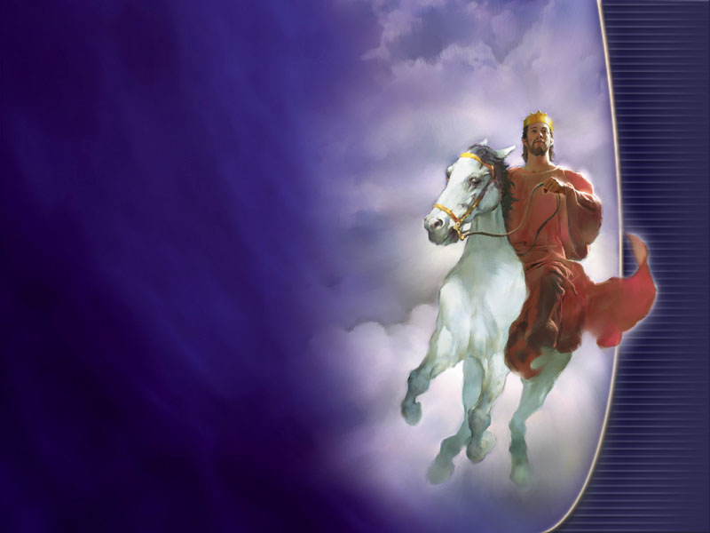
Antes de deixar as cortes de glória, depois de terminada a intercessão, Jesus se apresenta ante o Pai e recebe o domínio, a glória e o reino: Que anúncio se fará então?
“Alegremo-nos, exultemos e demos-lhe a glória, porque são chegadas as bodas do cordeiro, cuja esposa já se ataviou.”
Apocalipse 19:7

